Slide 1






RUNNING MODUL KONSTRUKSI PERANGKAT LUNAK
SEMESTER GENAP TAHUN AJARAN 2022/2023
Running Modul

Slide 2

Tempat
KEPALA URUSAN LAB INFORMATIKA
Running Modul

Slide 3
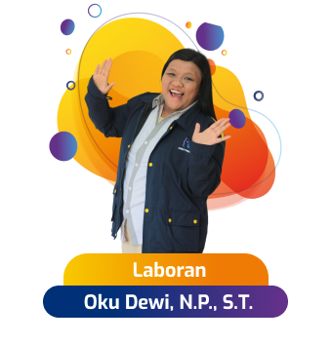
Tempat
LABORAN INFORMATICS LAB
Running Modul

Slide 4
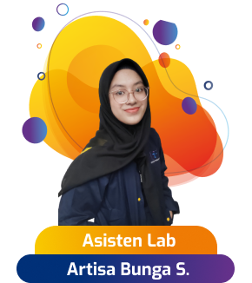
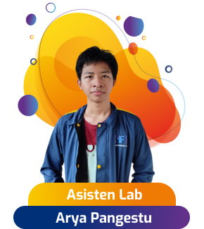
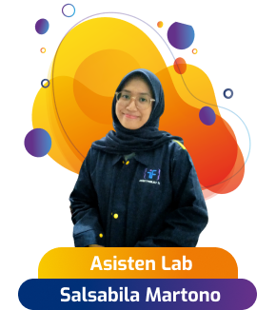
ASISTEN LABORATORIUM INFORMATIKA
T.A. 2022/2023
PJ MP JARKOM
PJ MP ALPRO
PJ MP SISOP
Running Modul

Slide 5
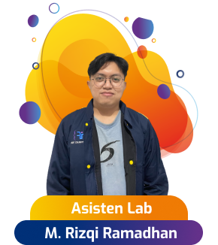
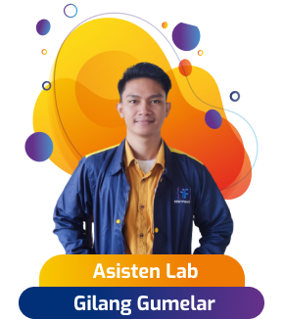
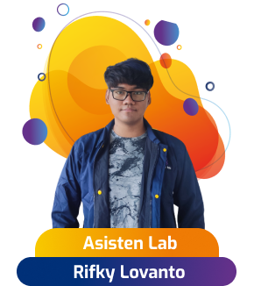
ASISTEN LABORATORIUM INFORMATIKA
T.A. 2022/2023
PJ MP STD, SISOP, PPB
PJ MP KPL
PJ MP PPB
Running Modul

Slide 6
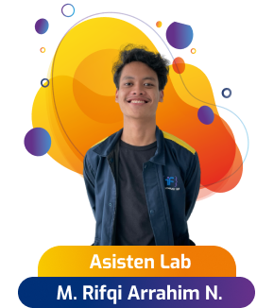
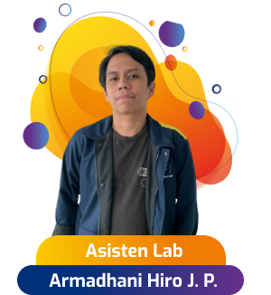
ASISTEN LABORATORIUM INFORMATIKA
T.A. 2022/2023
PJ MP PBO
PJ MP BASDAT
Running Modul

Slide 7
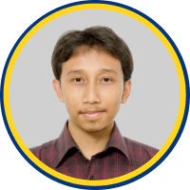
DOSEN KOORDINATOR KPL
DOSEN KOORDINATOR KPL
M Johan Alibasa, S.T., M.T., Ph.D.
Running Modul
Notes:
DIHAPUS SESUAI KEBUTUHAN

Slide 8
PELAKSANAAN PRAKTIKUM
Running Modul
Notes:
hilman

Slide 9
PELAKSANAAN PRAKTIKUM
Durasi kegiatan praktikum S1 = 2-3 jam (100 menit).
Jumlah pertemuan praktikum adalah 16 kali pertemuan mulai dari minggu pertama perkuliahan (Termasuk Asistensi dan Demo Tugas Besar)
Running Modul

Slide 10
PERAN DOSEN KELAS PADA PELAKSANAAN PRAKTIKUM
Praktikum diampu oleh seorang dosen kelas praktikum dengan dibantu asisten lab dan asisten praktikum.
Dosen kelas praktikum dikoordinir oleh seorang dosen Koordinator (termasuk bertanggung jawab terhadap slide praktikum)
Dosen kelas berkoordinasi dengan Koordinator dan asprak untuk mempersiapkan soal (TP, Tes Awal, Tes Akhir, Jurnal) di setiap pertemuan. Soal harus mengarah pada evaluasi skill, bukan hanya pengetahuan materi.
Running Modul

Slide 11
ATURAN PELAKSANAAN PRAKTIKUM
Running Modul

Slide 12
ATURAN PRAKTIKAN DALAM PELAKSANAAN PRAKTIKUM
Praktikan wajib memakai pakaian berkerah dan sesuai aturan institusi selama kegiatan praktikum.
Praktikan wajib hadir 10 menit sebelum jadwal praktikum yang ditentukan.
Praktikan wajib hadir minimal 75% dari seluruh pertemuan praktikum (sesuai ketentuan Institusi).
Semua alat elektronik dimasukan ke tas dan tas dimasukan ke loker
Praktikan tidak boleh membuka aplikasi selain aplikasi kebutuhan praktikum.
Dosen berhak melarang praktikan masuk ataupun mengeluarkan praktikan yang tidak mematuhi aturan praktikum.
Praktikan yang terlambat < 30 menit tidak diberikan penambahan waktu pengerjaan dan bagi praktikan yang terlambat > 30 menit tidak diperbolehkan mengikuti praktikum
Running Modul

Slide 13
ATURAN PRAKTIKAN DALAM PELAKSANAAN PRAKTIKUM
Tidak diperbolehkan membawa makanan dan minuman selama berada di ruang praktikum
Tidak diperbolehkan meninggalkan tempat selama tidak diizinkan oleh asisten
Tidak diperbolehkan melakukan tindakan kerjasama atau kecurangan lain selama praktikum
setiap praktikan wajib membawa ktm dan mengisi form absen yang disediakan
Praktikum dilakukan menggunakan PC Lab dan Modul digital dibuka melalui LMS pada PC lab
Menjaga Sopan santun selama praktikum berlangsung baik kepada Asisten maupun kepada sesama Praktikan
Running Modul

Slide 14
KONSEKUENSI PELANGGARAN PRAKTIKUM (PRAKTIKAN)
PRAKTIKAN :
Keterlambatan menghadiri kelas praktikum (max 30 menit)
Tidak diperkenankan mengikuti kegiatan praktikum
Ketidakhadiran pada kelas praktikum
Absensi dibawah 75% = nilai ‘0’ pada assessment akhir/tubes
Meminta, mendapatkan, dan menyebarluaskan soal dan atau kunci jawaban praktikum:
Penyebar soal dan kunci jawaban : Pengajuan sanksi kepada Komisi Disiplin Fakultas
Penerima soal dan kunci jawaban: Nilai ‘0’ pada (seluruh assessment) praktikum
Lupa menghapus file praktikum
Pengurangan nilai assessment
Rapat Akbar

Slide 15
PENILAIAN PRAKTIKUM
Komponen penilaian praktikum sesuai dengan kebijakan per matakuliah.
Seluruh komponen penilaian beserta pembobotannya ditentukan oleh dosen koordinator.
Penilaian permodul dilakukan oleh asisten praktikum, sedangkan nilai Tugas Besar/ UAS oleh dosen kelas, dan dilaporkan ke dosen koordinator.
Standar indeks dan range nilai ditentukan oleh dosen Koordinator atas sepengetahuan Kaur. Fakultas Informatika.
Baik praktikan maupun asisten tidak diperkenankan meminta atau memberikan tugas tambahan untuk perbaikan nilai.
Plagiarisme → nilai MP = “E”.
Penilaian oleh Asisten Praktikum maksimal 1 hari setelah praktikum berlangsung, jika ada keterlambatan Asisten Praktikum akan menerima sanksi dari IFLAB.
Running Modul

Slide 16
PRAKTIKUM PENGGANTI
Praktikum pengganti adalah jadwal praktikum yang bertepatan (bentrok) dengan hari libur nasional, sehingga tidak dapat dilaksanakan pada saat itu juga.
Waktu pelaksanaan praktikum pengganti dilaksanakan pada hari lain sesuai jadwal yang telah ditentukan (dalam minggu modul yang sama) yang dikoordinasikan oleh Aslab kepada Asprak.
Running Modul

Slide 17
PRAKTIKUM SUSULAN
Praktikan yang tidak dapat mengikuti praktikum dengan alasan yang kuat seperti sakit, musibah keluarga, atau tugas Institusi (disertai bukti berupa surat keterangan sesuai aturan Institusi), dapat mengikuti Praktikum Susulan dengan nilai maksimal 100% dari nilai yang diperoleh.
Praktikum Susulan diajukan langsung ke Asisten Lab IFLAB.
Praktikum Susulan hanya untuk pengerjaan jurnal atau tugas terkait modul tertentu.
Dosen kelas tidak wajib hadir dalam pelaksanaan praktikum susulan
Setiap praktikan dapat mengikuti praktikum susulan maksimal 3 modul.
Praktikum susulan dilaksanakan setelah masa praktikum (di minggu akhir perkuliahan) seluruh modul selama 1 semester.
Running Modul

Slide 18
ALUR PROSES PRAKTIKUM
Running Modul
Notes:
yoga

Slide 19
PELAKSANAAN PRAKTIKUM ONSITE
Praktikan wajib hadir 10 menit sebelum jadwal praktikum yang ditentukan.
Praktikan wajib menyimpan sepatu di dalam rak yang sudah disediakan.
Praktikan wajib menyimpan semua barang pribadi di dalam loker yang sudah disediakan.
Praktikan duduk di meja masing-masing yang sudah ditentukan.
Praktikan tidak membawa barang elektronik apapun di meja lab. Penggunaan HP hanya untuk proses autentifikasi masuk ke LMS. Saran: Gunakan Microsoft Authenticator untuk mengurangi kendala kode verifikasi lama.
Praktikum dilaksanakan selama 100 menit
Running Modul

Slide 20
PELAKSANAAN PRAKTIKUM ONLINE
Praktikum online dilakukan untuk antisipasi jika ada praktikan yang terjangkit positive covid dengan disertakan bukti berupa surat dari RS
Asprak akan diundang ke ms team khusus pelaksanaan praktikum online.
praktikan join meeting yang telh disediakan dan melaksanakan praktikum seperti praktikum online pada umumnya dengan hasil praktikum tetap dinilai sesuai dengan asprak pada plotingan absensi.
Running Modul

Slide 21
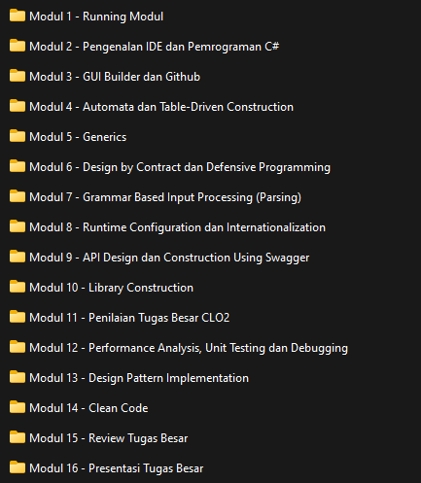
MATERI <insert matkul here>
Running Modul

Slide 22
Link Penting
MODUL : http://tiny.cc/ModulKPLGenap2223
KONTAK ASPRAK : http://tiny.cc/KontakAsprakGenap2223
FEEDBACK PRAKTIKUM : https://tiny.cc/FeedbackPraktikumGenap
Running Modul

Slide 23
JENIS ASSESMENT
TP : di post setiap hari jumat/sabtu
Jurnal : 100 menit saat praktikum
Running Modul

Slide 24
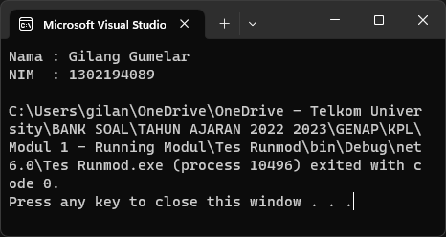
TUGAS RUNNING MODUL
Silakan buka Visual Studio di computer masing-masing
Buatlah sebuah sintax C# yang akan menampilkan Nama dan NIM
Running Modul

Slide 25
END OF SLIDE
Running Modul

